Slide 1
网络安全课设答辩

Slide 2
需求列表
序号 | 功能模块
1 | 前台和后台分离部署 √
2 | 分布式缓存×
3 | 前端登录对密码进行非对称数据加密，防止中间网络窃取 √
4 | IP 登录密码错误次数限制，冻结某个 IP 登录时间√
5 | 密码失效时长配置，失效后续重新设置新的密码√
6 | 账号登录密码次数错误，冻结时间设置√
7 | 用户登录成功后，在登录成功页面会显示当前登录的时间、IP地址、浏览器等信息，以及上一次登录的时间，IP地址和浏览器信息。√
8 | 用户登录 IP 地址/操作系统、硬件设备，网络状况等安全数据记录√
9 | 后台允许登录的 IP 白名单配置（未实装）
10 | 登录后，闲置固定时间（可配置）自动退出 ×
11 | 登录时间点限制 如不能在20：00-9：00√
12 | 密码设置时，对简单密码，与旧密码相同等不让设置√
13 | 单点登录（强迫下线）×
14 | 用户 分级，不同用户对应不同菜单界面 √
15 | 用户操作日志√

Slide 3
此项目沿用软件课程设计企业资源管理系统
前后台分离部署
前端和后端分别开发，前端开发人员编写前端代码，后端开发人员编写后端代码。
前端代码部署在一个服务器上，后端代码部署在另一个服务器上。
前端通过接口请求后端提供的数据，后端返回数据给前端。
前端根据返回的数据进行页面渲染。
页面地址：http://116.204.74.176:8080/MangeSystem/log.html

Slide 4
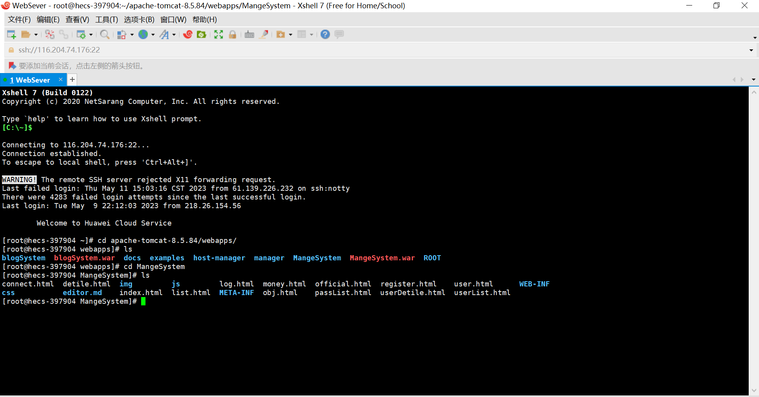
这里使用前后端分离方式部署，后端代码部署到CentOS tomcat上。
前端通过接口请求后端提供的数据，后端返回数据给前端，前端根据返回的数据进行页面渲染。
后端代码使用manven打包成war包部署到tomcat上
前端代码通常部署在Web服务器上，例如Apache、Nginx等(未做)

Slide 5
2. 分布式缓存 (未做)
在Java中，常用的分布式缓存框架有Redis、Memcached，Hazelcast等。
使用Redis，只需要引入对应的Maven依赖，然后创建Redis连接池和Redis客户端即可。
<dependency>
<groupId>redis.clients</groupId>
<artifactId>jedis</artifactId>
<version>3.6.0</version>
</dependency>

Slide 6
// 创建Redis连接池
JedisPoolConfig poolConfig = new JedisPoolConfig();
poolConfig.setMaxTotal(100);
poolConfig.setMaxIdle(50);
poolConfig.setMinIdle(10);
JedisPool jedisPool = new JedisPool(poolConfig, "localhost", 6379);
// 创建Redis客户端
Jedis jedis = jedisPool.getResource();
// 执行Redis命令
jedis.set("key", "value");
String value = jedis.get("key");
// 关闭Redis客户端和连接池
jedis.close();
jedisPool.close();

Slide 7
3. 前端登录对密码进行非对称数据加密，防止中间网络窃取
1.前端生成RSA公钥和私钥，将公钥发送给后端。
2用户在前端输入用户名和密码，前端使用RSA公钥对密码进行加密，然后将加密后的密码发送给后端。
3.后端使用RSA私钥对密码进行解密，然后进行验证，如果验证通过则允许用户登录。
4.后端生成一个随机的Token，然后使用RSA公钥加密Token，将加密后的Token发送给前端。
5.前端使用RSA私钥对Token进行解密，然后将Token存储在本地，用于后续的请求验证。
6.用户在后续的请求中携带Token，后端使用RSA私钥解密Token，然后验证Token是否有效，如果有效则允许请求处理。

Slide 8
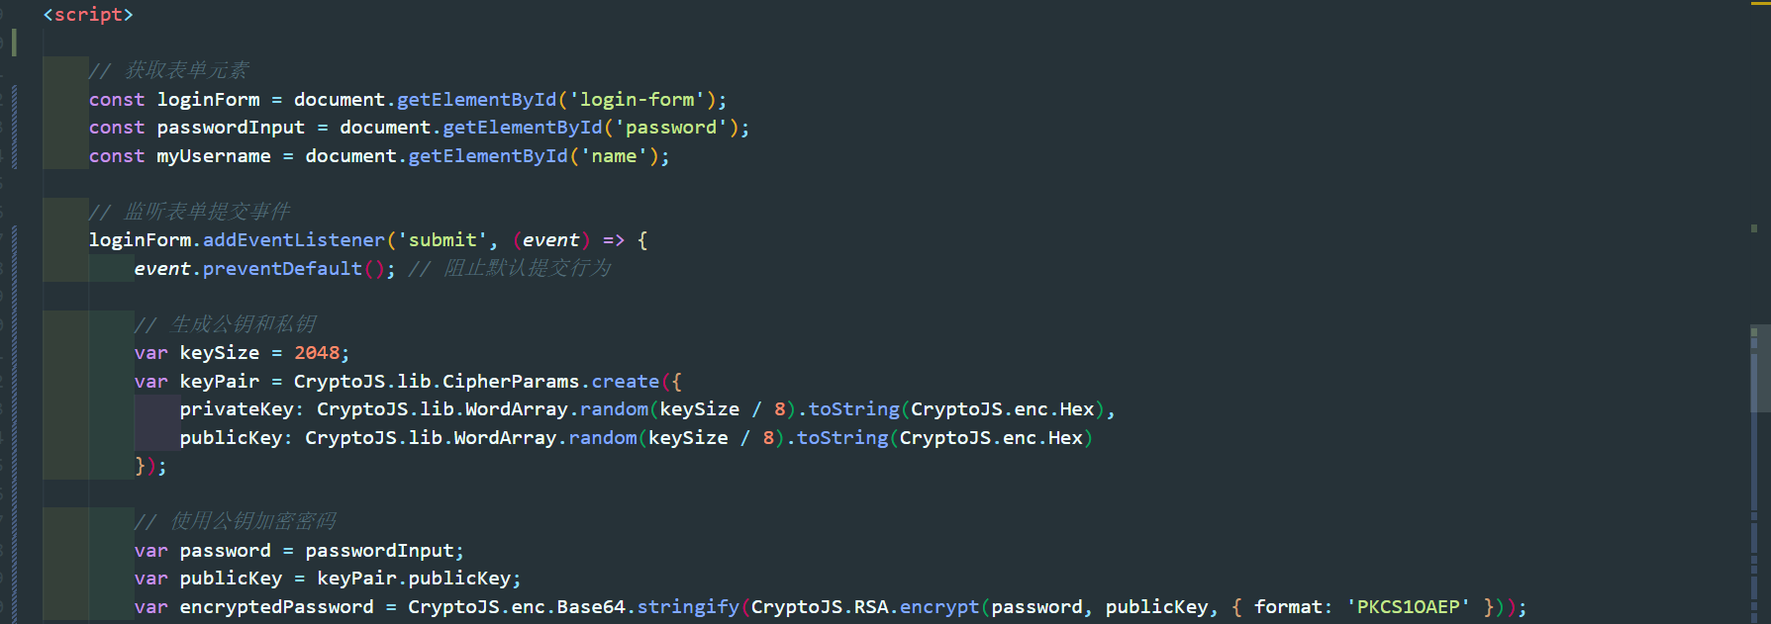
前端使用CryptoJS库进行加密

Slide 9
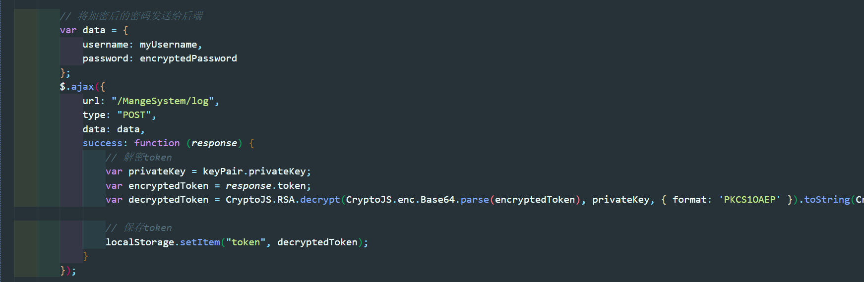

Slide 10
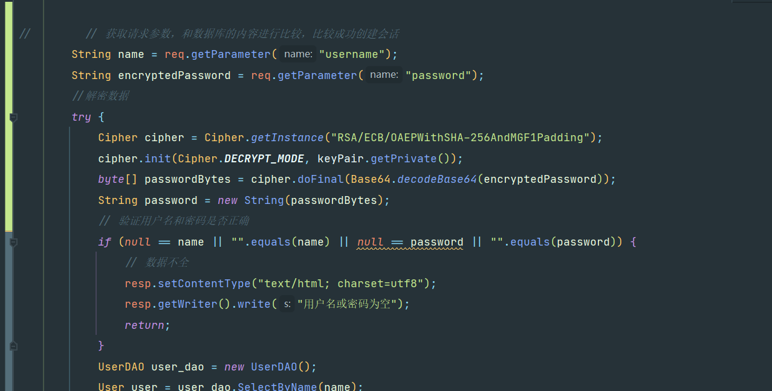
后端解密：依赖库
<dependency>
<groupId>commons-codec</groupId>
<artifactId>commons-codec</artifactId>
<version>1.15</version>
</dependency>

Slide 11
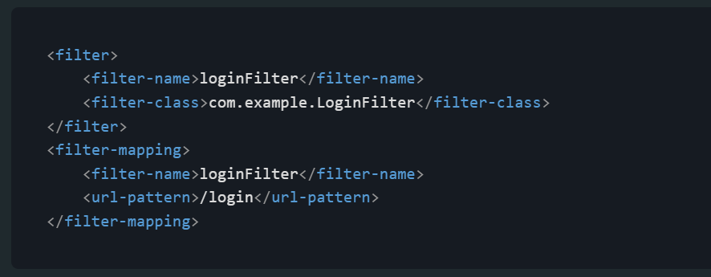
4. IP 登录密码错误次数限制，冻结某个 IP 登录时间(数据库)
在web.xml配置Filter映射

Slide 12
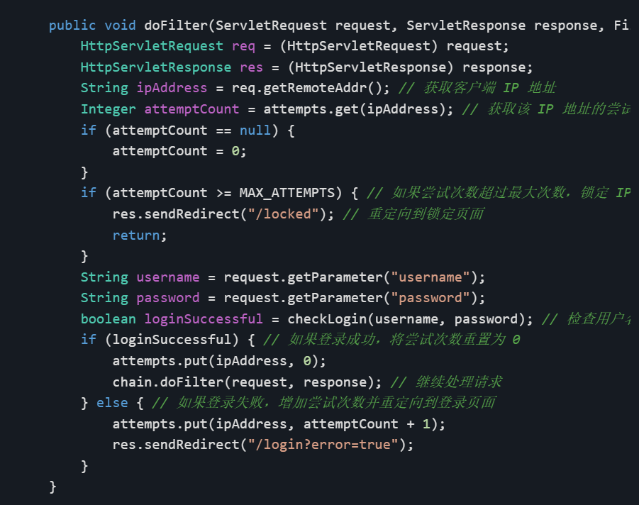
创建LoginFilter类，并实现doFilter方法

Slide 13
服务器的Servlet容器将会拦截登录请求，并将其传递给LoginFilter过滤器处理。
LoginFilter过滤器将会获取客户端的IP地址，并从attempts Map中获取该IP地址的尝试次数。
如果尝试次数超过了最大次数，过滤器将会重定向到锁定页面，否则将会检查用户名和密码是否正确。
如果用户名和密码正确，过滤器将会将该IP地址的尝试次数重置为0，并将请求传递给下一个过滤器或Servlet处理。
这里使用数据库记录用户登录方式来实现限制登录次数

Slide 14
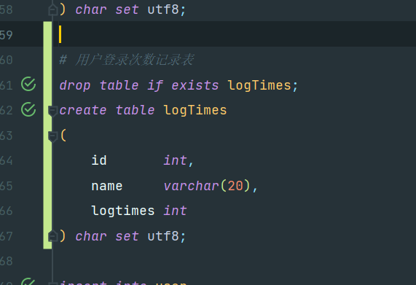
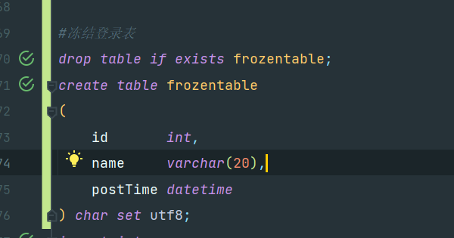
登录时失败调用LogTimeDAO，将用户的可登录次数-1；
登录成功跳转时，将LogTime表中用户的可登录次数清空
如果可登录次数为0，此时将用户插入frozenTable中，不允许登录
frozenTable使用crontab命令设置定时任务，每一天清理冻结时间超过12小时的用户。(执行shell脚本)

Slide 15
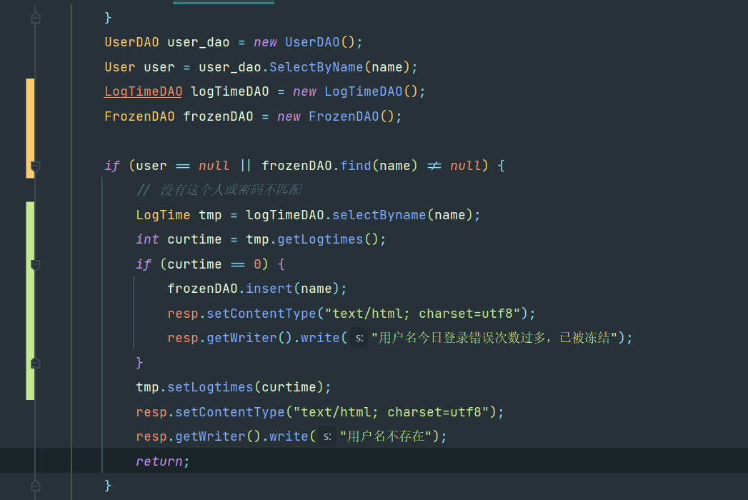

Slide 16
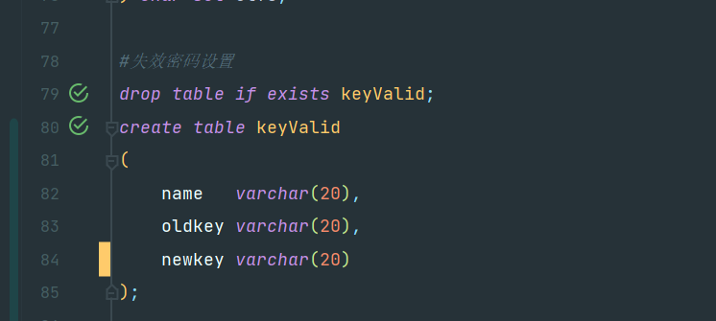
5. 密码失效时长配置，失效后续重新设置新的密码
数据库表，在登录成功后，前端向后端发送修改密码请求
后端检查keyvalid数据库，如果这个用户的密码过期，直接跳转到更新密码界面

Slide 17
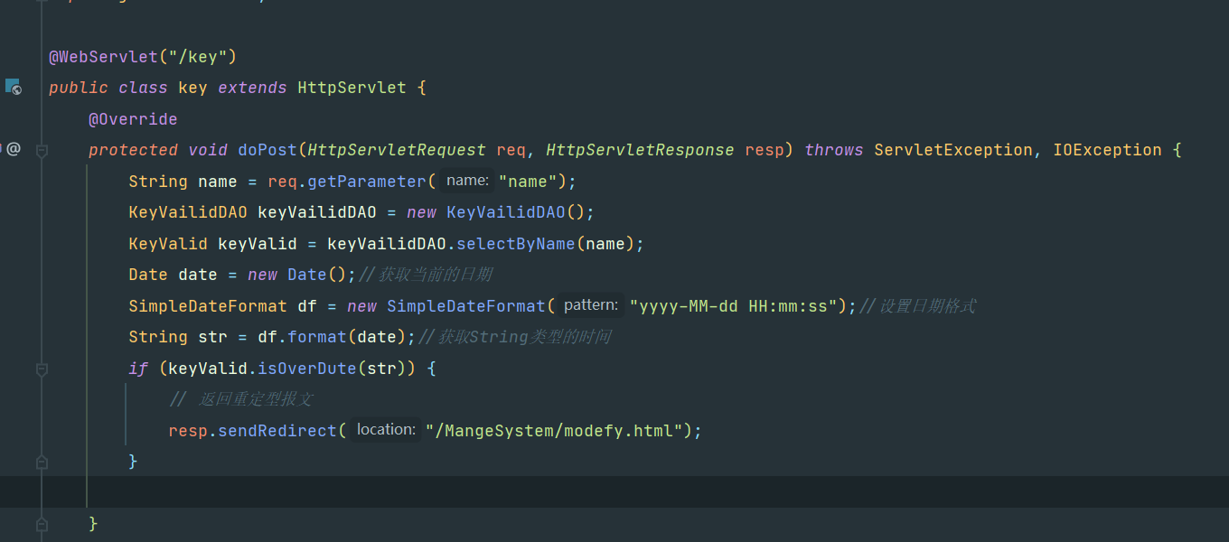
前端登录后跳转到index.html页面，index.html页面向后端申请，查询密码失效时间，后端代码

Slide 18
6.账号登录密码次数错误，冻结时间设置
具体操作与第4步类似，这里省略

Slide 19
7,8,15. 用户登录信息，用户操作信息日志
在登录后，将登录信息中HttpServletRequest对象中ip地址，浏览器信息，和当前的登录时间，操作系统、硬件设备、写入数据库中(HTTP中) String userAgent = request.getHeader("User-Agent");
前端动态生成链接，让root用户浏览用户操作日志。
后端manven同时引入Log4j库，将信息写到服务器文件中（未做）
在进行页面跳转时，同时修改信息数据库，将操作信息添加到数据库中
使用Speedtest.net API（外部）测试网络速度（未做）

Slide 20
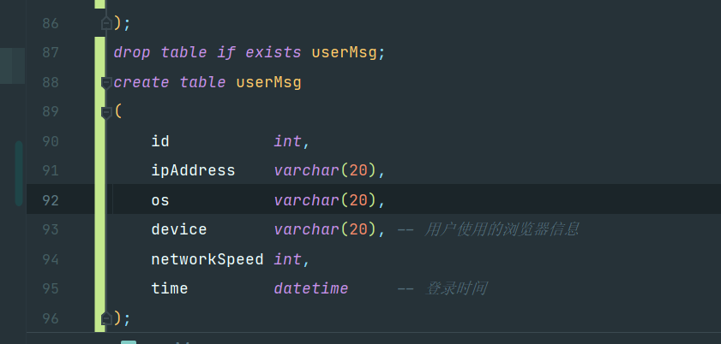
数据库定义：

Slide 21
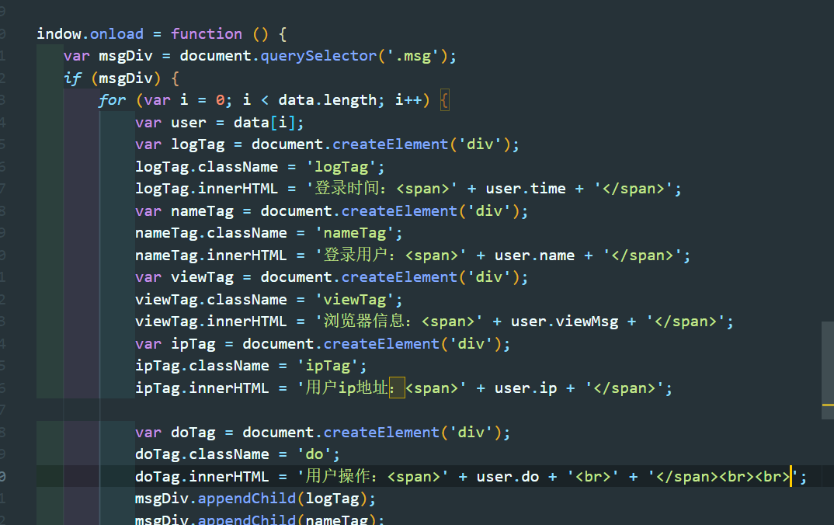

Slide 22
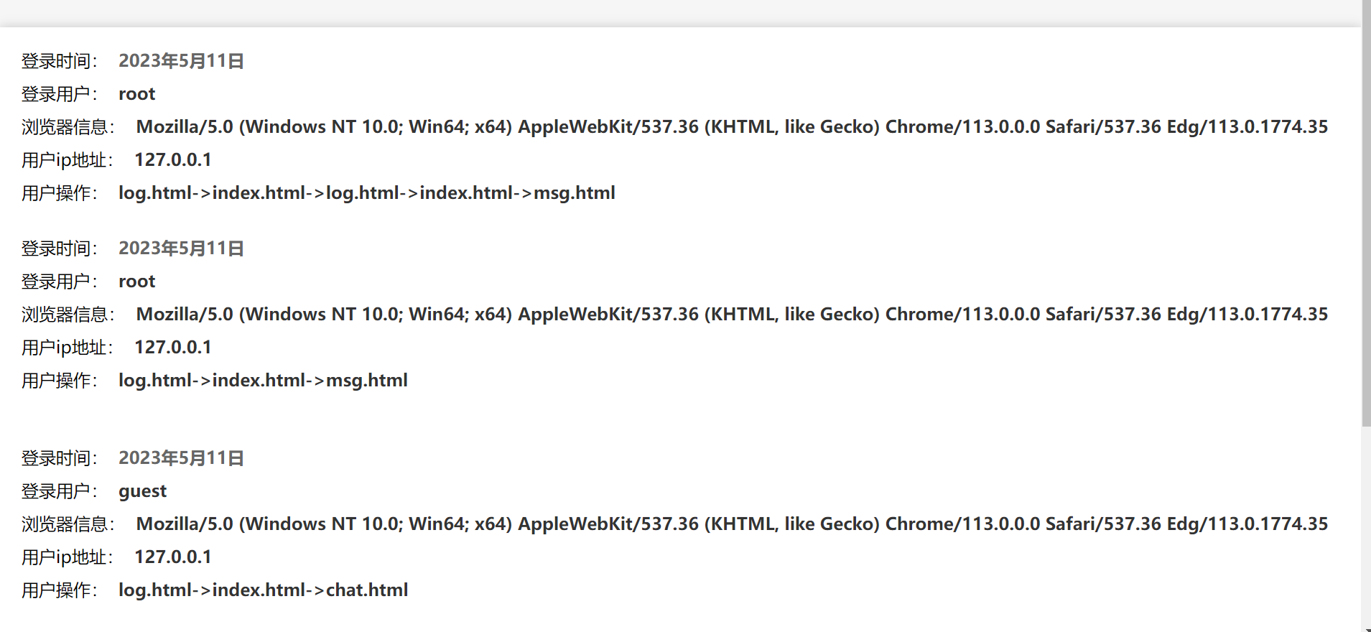
本地测试

Slide 23
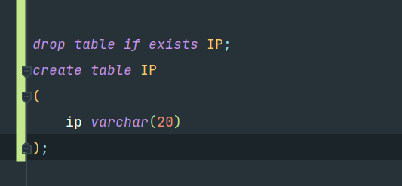
9.后台允许登录的 IP 白名单配置（未实装）
使用java Servlet的过滤器功能， IPFilter 的 Java 类，并实现 Filter 接口
这里为了简单，直接使用数据库操作
在登录的时候查询白名单表，只有ip在白名单的用户才能登录成功
登录时用户的ip在req.getRemoteAddr()中获取，与数据库对比

Slide 24
10.登录后，闲置固定时间（可配置）自动退出（未实现）
在前端进行实现。设置一个定时器，当用户登录后开始计时，如果用户在设定的闲置时间内没有进行任何操作，就自动退出登录。
1. 在用户登录时，记录下登录时间。
2. 设置一个定时器，设定闲置时间。
3. 在用户进行任何操作时，重置定时器。
4. 当定时器时间到达后，向后端发送请求执行退出登录操作。
5. 闲置时间的配置可以单独给用户一个界面进行修改

Slide 25
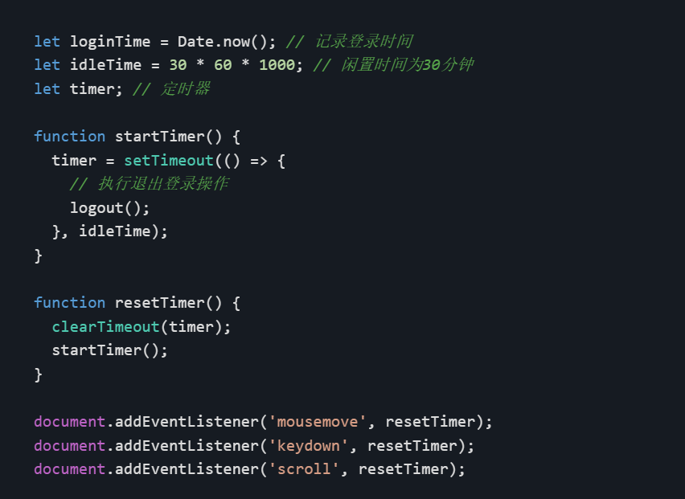

Slide 26
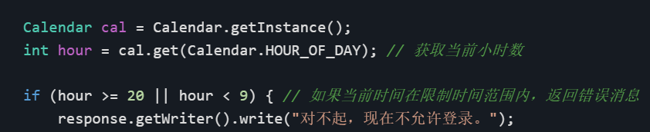
11. 登录时间点限制 如不能在20：00-9：00
1.在登录Servlet中获取当前时间。
2.使用Java中的Calendar类来比较当前时间是否在20:00 - 9:00之间。3.如果当前时间不在限制时间范围内，则返回错误消息。
4.如果当前时间在限制时间范围内，则执行正常的登录操作。

Slide 27
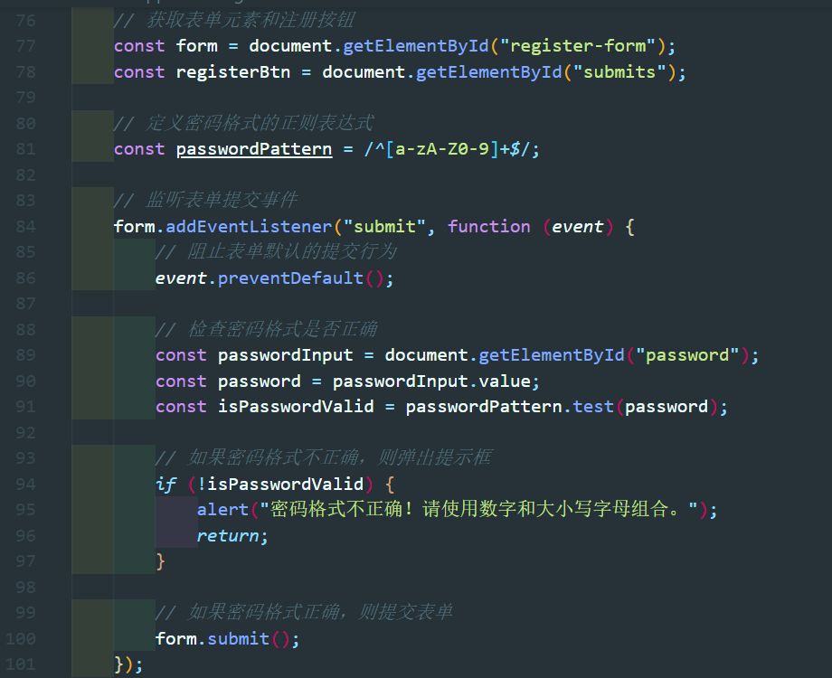
12.密码设置时，对简单密码，与旧密码相同等不让设置
前端使用使用正则表达式，对用户注册时的密码进行一定限制
// 定义密码格式的正则表达式
const passwordPattern = /^[a-zA-Z0-9]+$/;
使用passwordPattern.test即可测试密码

Slide 28
13. 单点登录（未实现）
没有思路

Slide 29
14.用户 分级，不同用户对应不同菜单界面
1. 通过用户数据库id来区分用户权限，当id未为0时，显示root用户界面，反之显示普通用户界面

Slide 30
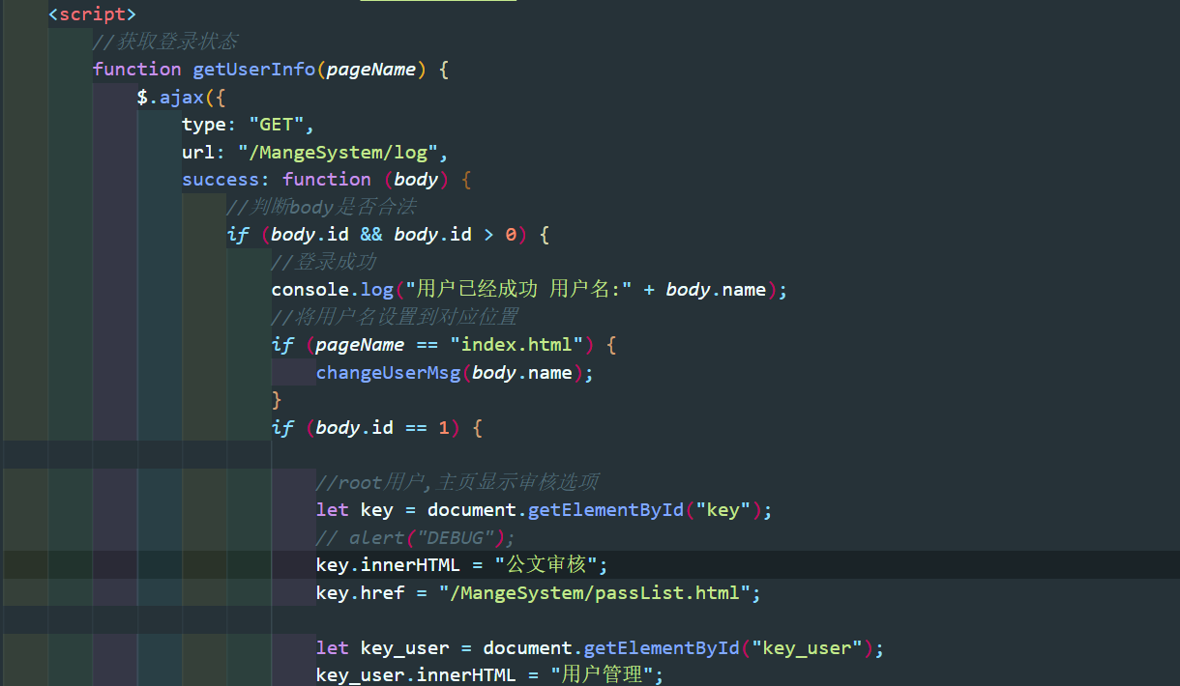

Slide 31
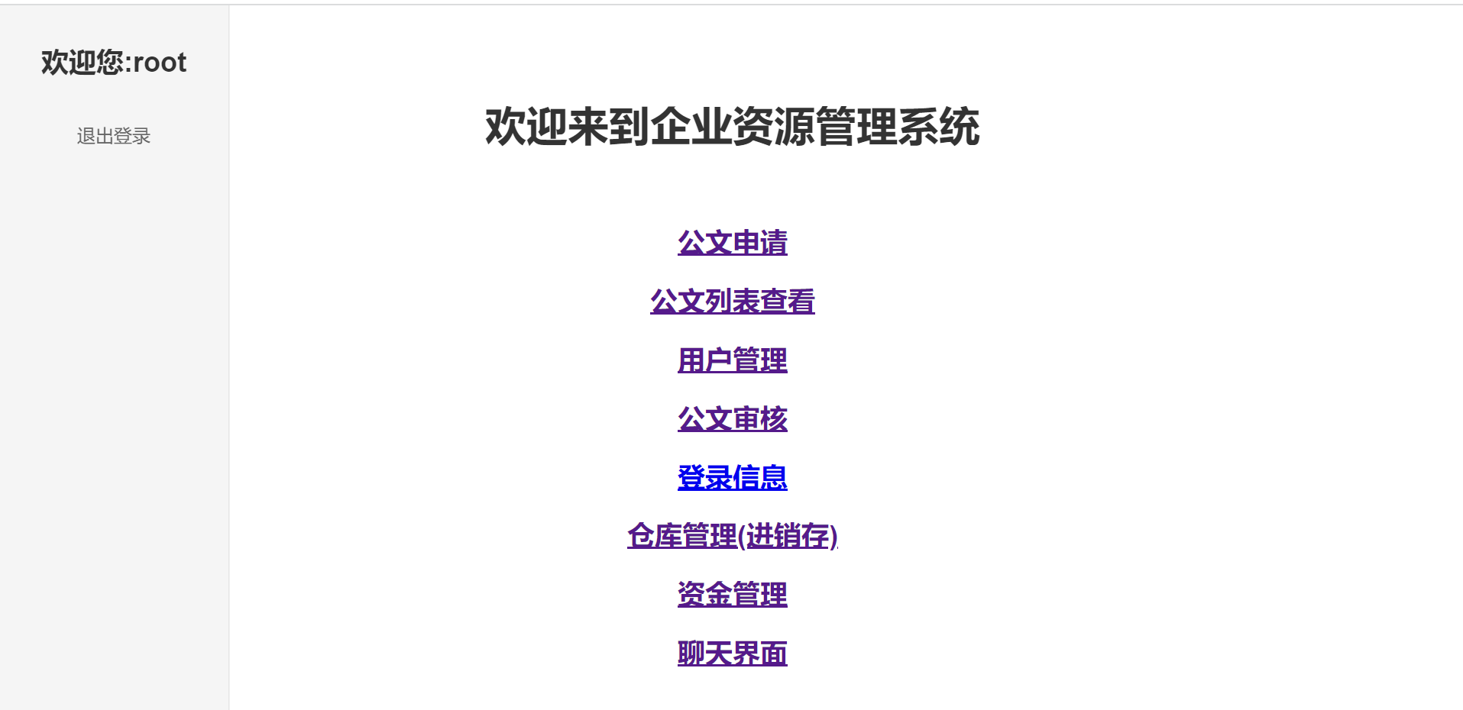

Slide 32
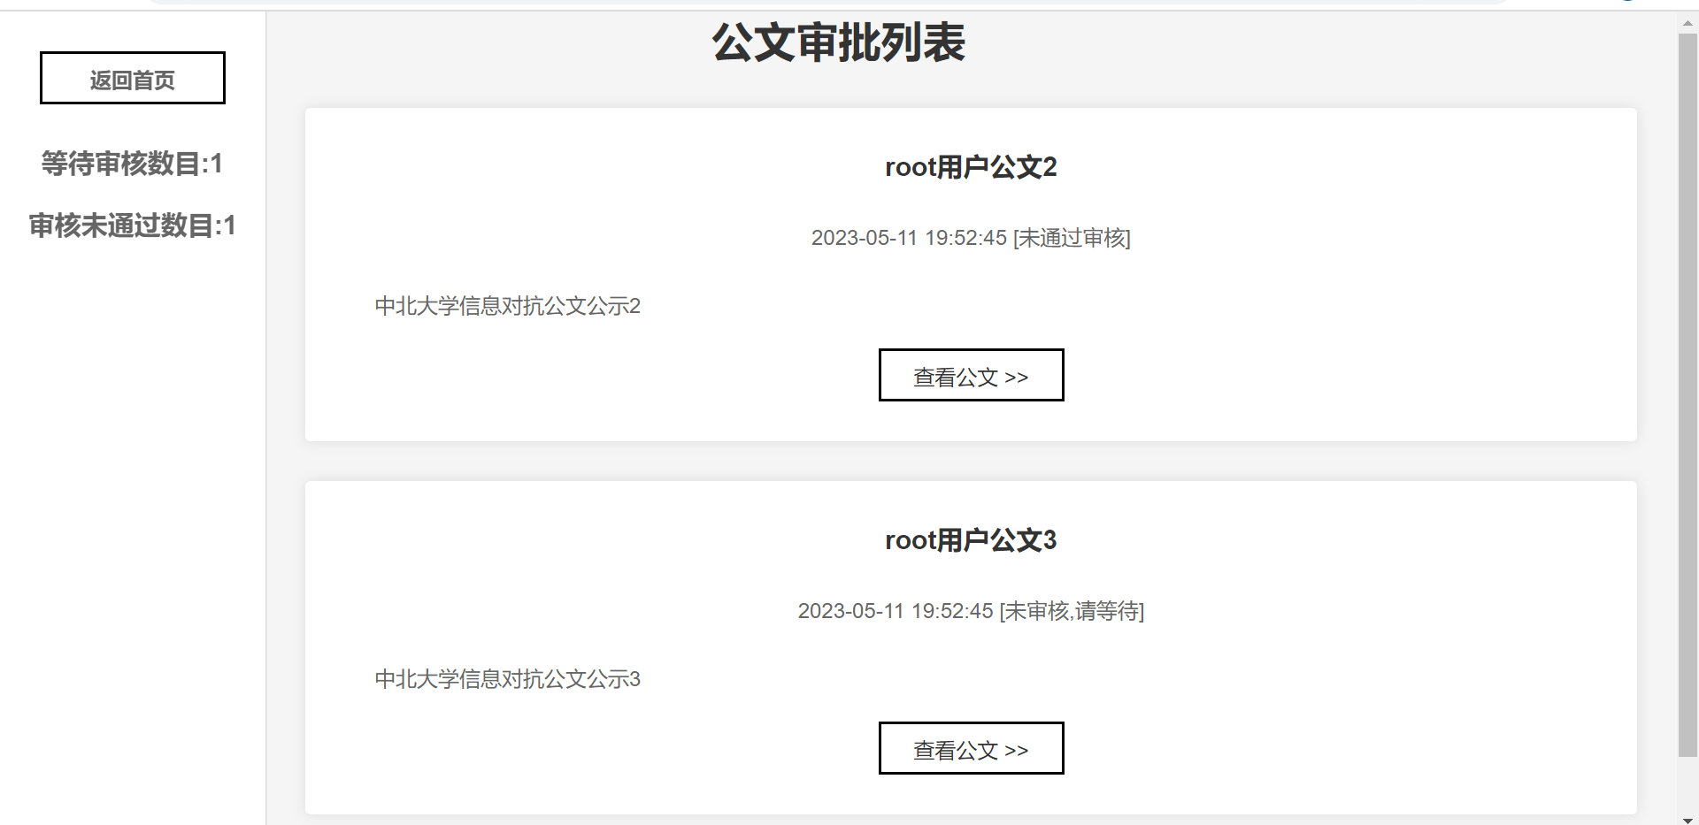

Slide 33
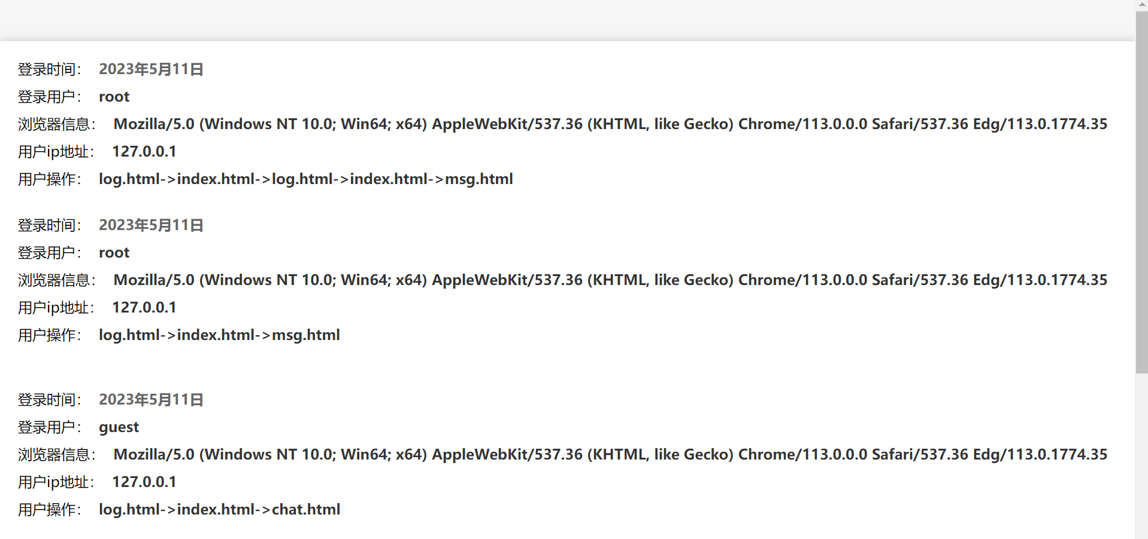

Slide 34
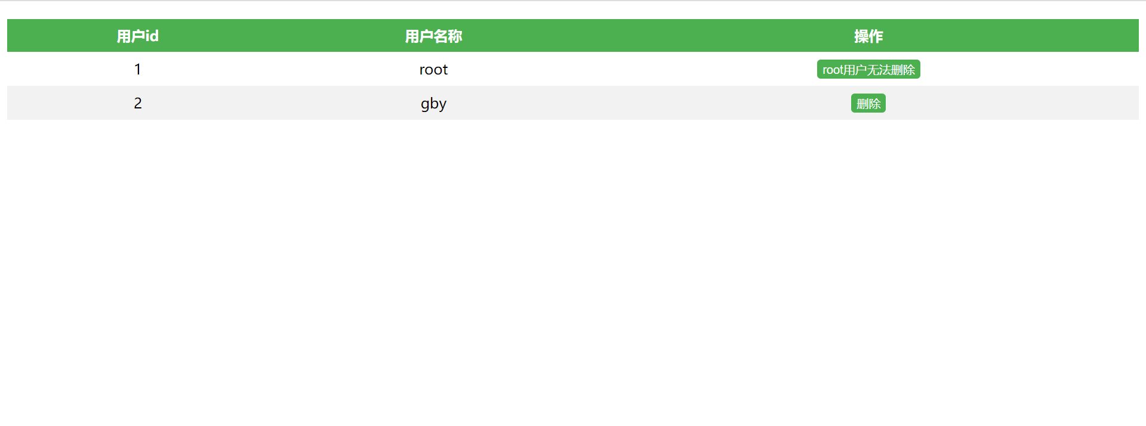

Slide 35
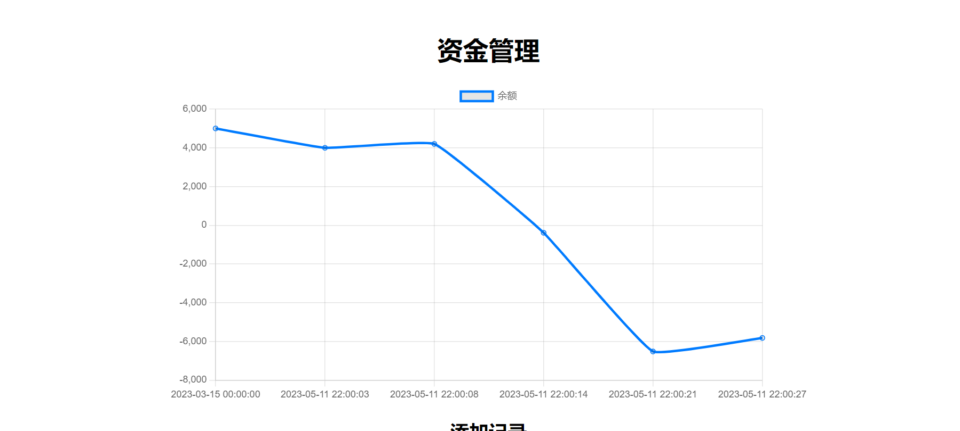

Slide 36
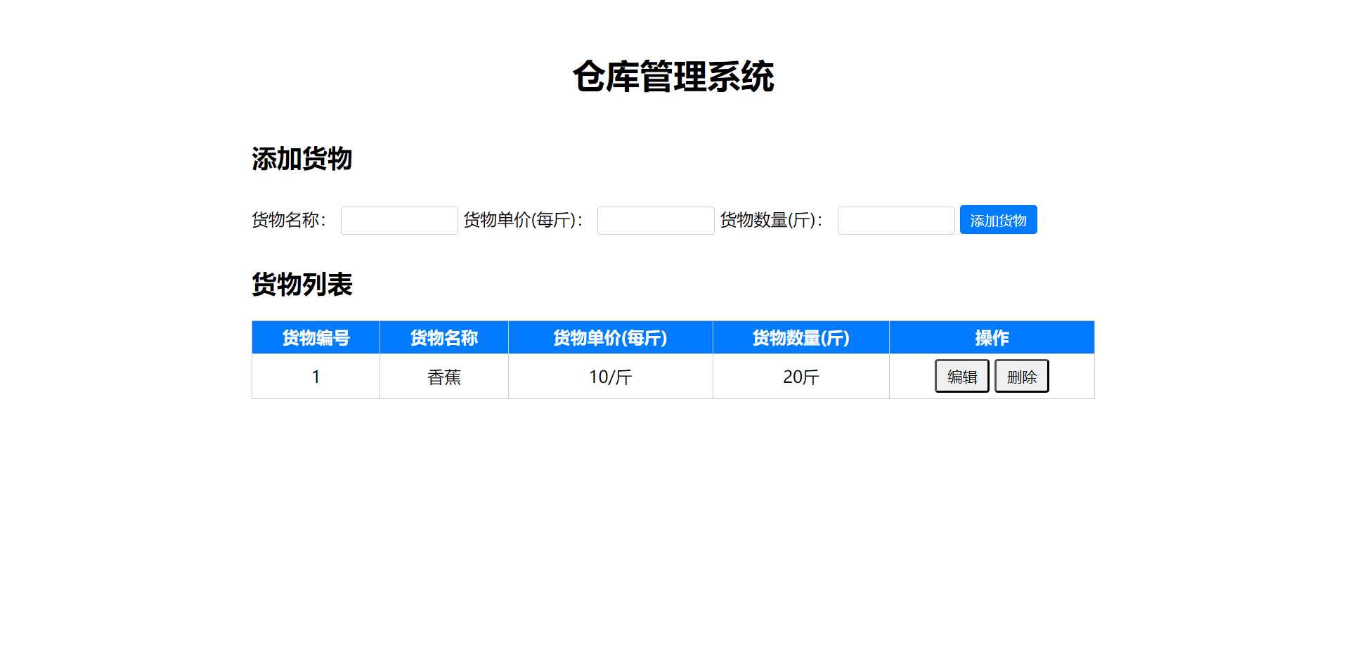

Slide 37
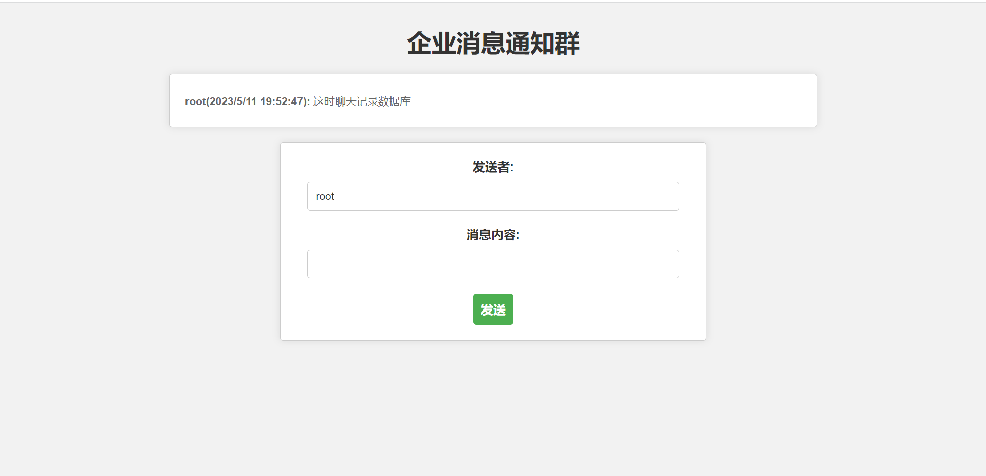

Slide 38
